Slide 1
Zaujímavý tvor ☺
Rypoš lysý (Heterocephalus glaber)
... pochádza z východnej Afriky ...

Slide 2
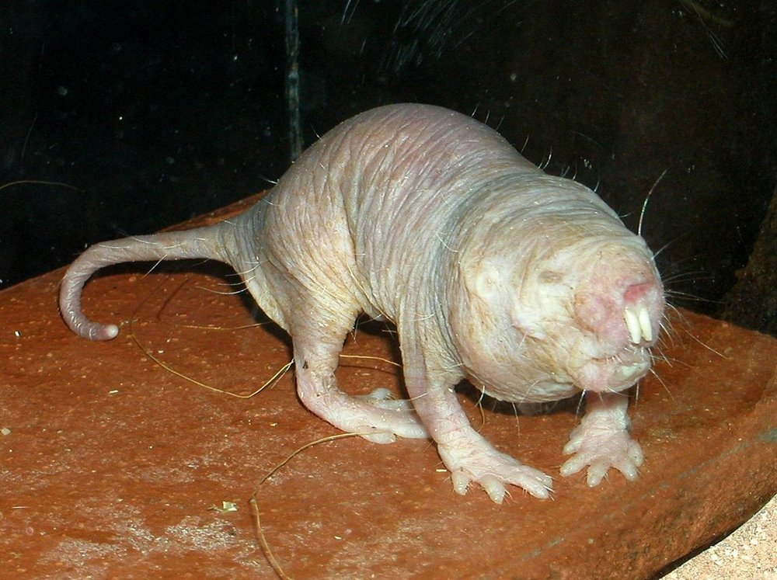
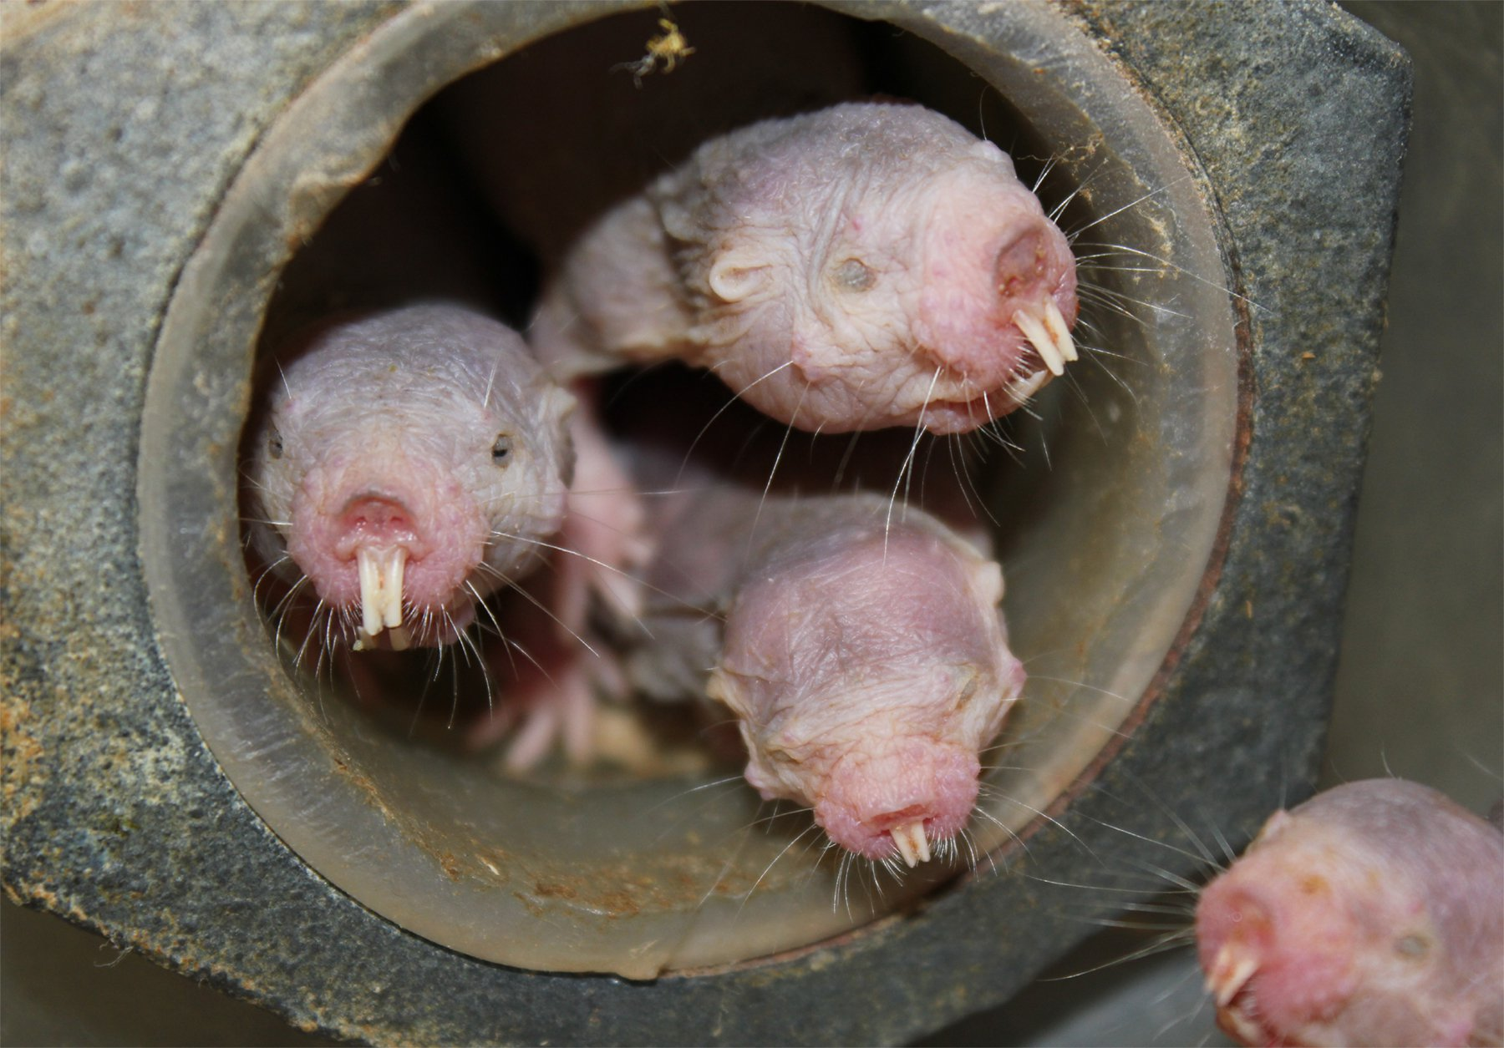
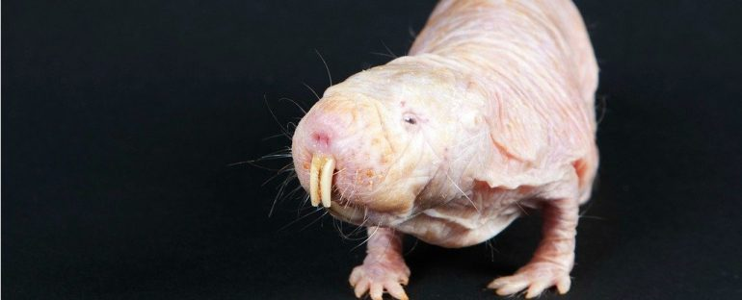
RYPOŠ LYSÝ
... dokáže prežiť až 18 minút úplne bez kyslíku

Slide 3
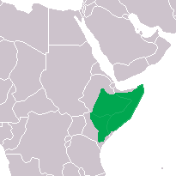
8–10 cm dlouhý a váží 30–35 g

